Slide 1
LABORATORIO DI MATEMATICA
PROF. Passarello C.
UNITA’ DIDATTICA CON AUSILIO
DI
STRUMENTI COMPENSATIVI
NON TECNOLOGICI
Sede di: Casale Monferrato
Gruppo 3 Corsisti: Mele Luigi, Portalupi Raffaella, Micheletti Luciana, Fioravanti Anna Maria, Cubito Rosario, Butera Liborio.

Slide 2
SOMMA E CONFRONTO
Destinatario dell’unità didattica è un ragazzo discalculico medio di 15 anni, che senza l’uso della calcolatrice non è in grado di comprendere le operazioni di matematica elementare.
Obbiettivo: il gruppo elabori una presentazione dei fatti matematica, nella proposta lavoro PL1. Elabori con l’uso degli antefatti, esperienze di contare, confrontare, ordinare, di somma e di differenza, senza l’uso della calcolatrice.

Slide 3
LE MANI, LE CANNUCCE E LA LINEA DEI NUMERI…….. ARTEFATTI NATURALI

Slide 4
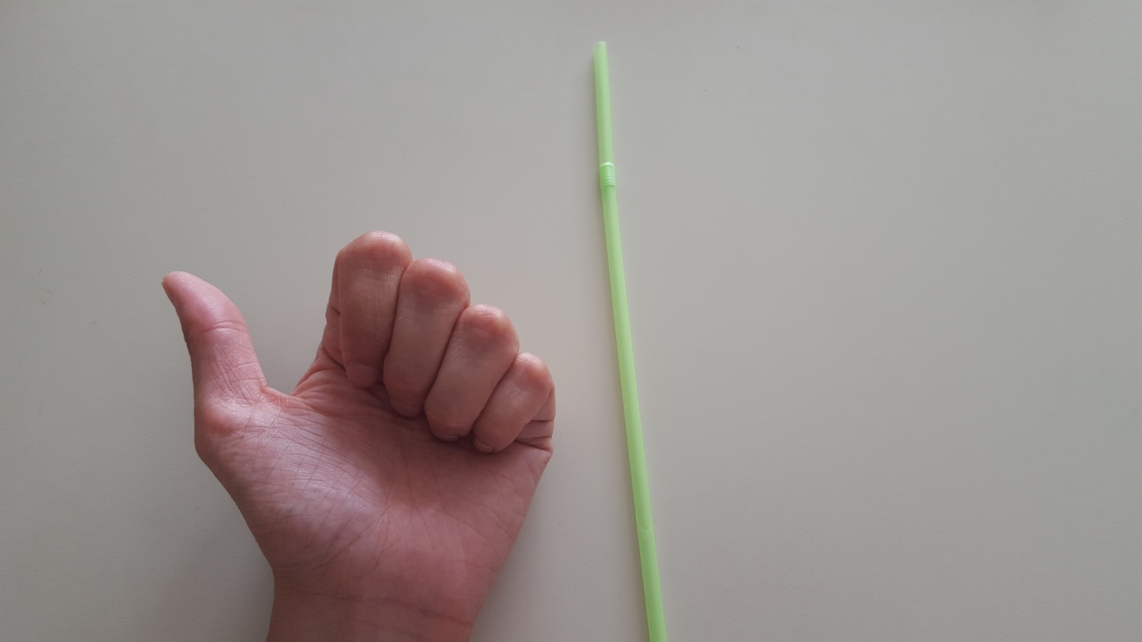
IMPARARE A CONTARE 1. CONCETTO DI UNITA’ UN DITO → UNA CANNUCCIA

Slide 5
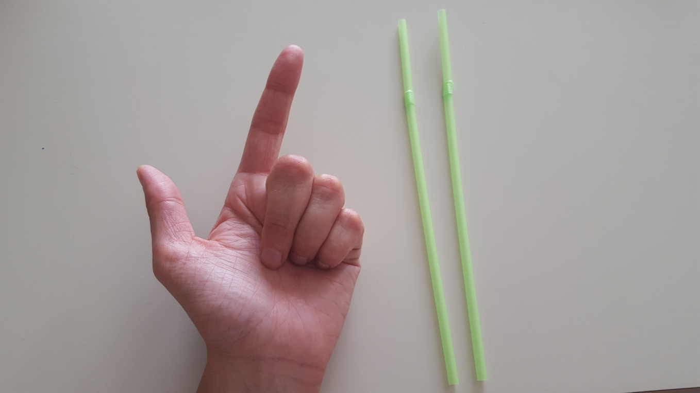
1. CONCETTO DI UNITA’ DUE DITA → DUE CANNUCCE

Slide 6
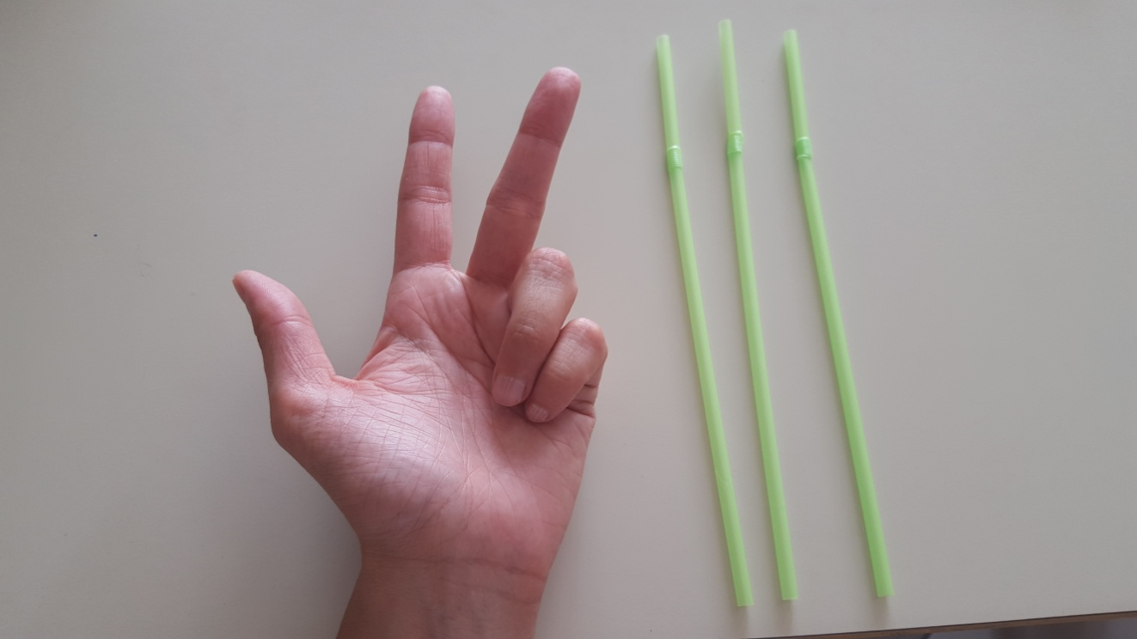
1. CONCETTO DI UNITA’ TRE DITA → TRE CANNUCCE

Slide 7
……………FINO A ……………..

Slide 8
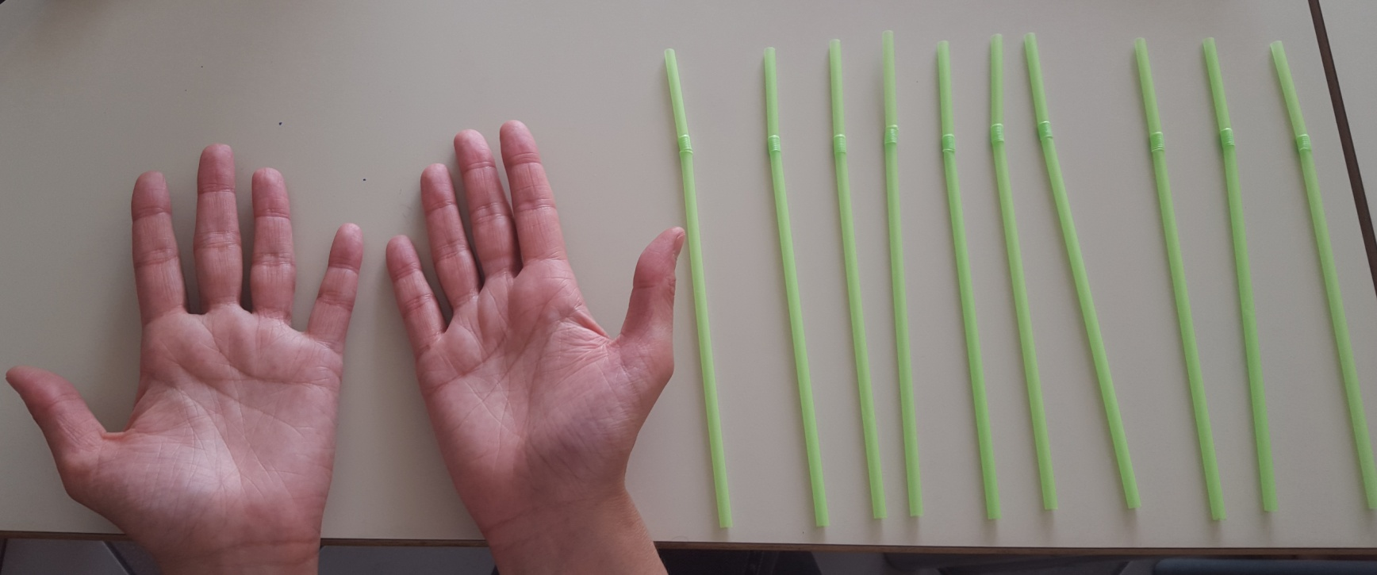
1. CONCETTO DI UNITA’ DIECI DITA → DIECI CANNUCCE

Slide 9
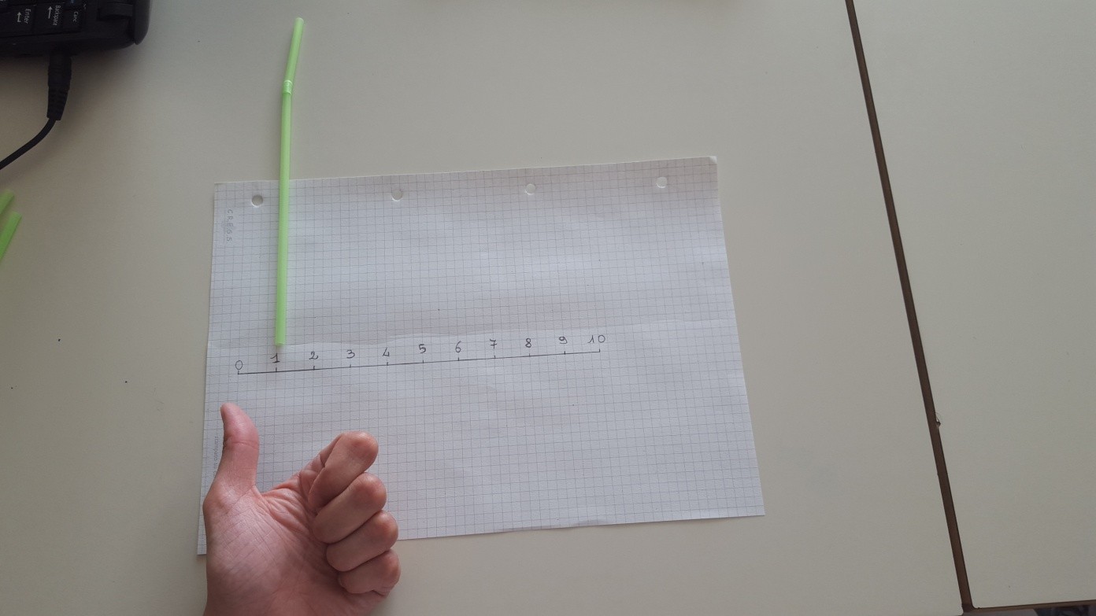
DAL CONCRETO ALL’ASTRATTO …….LA LINEA DEI NUMERI UN DITO → UNA CANNUCCIA→1

Slide 10
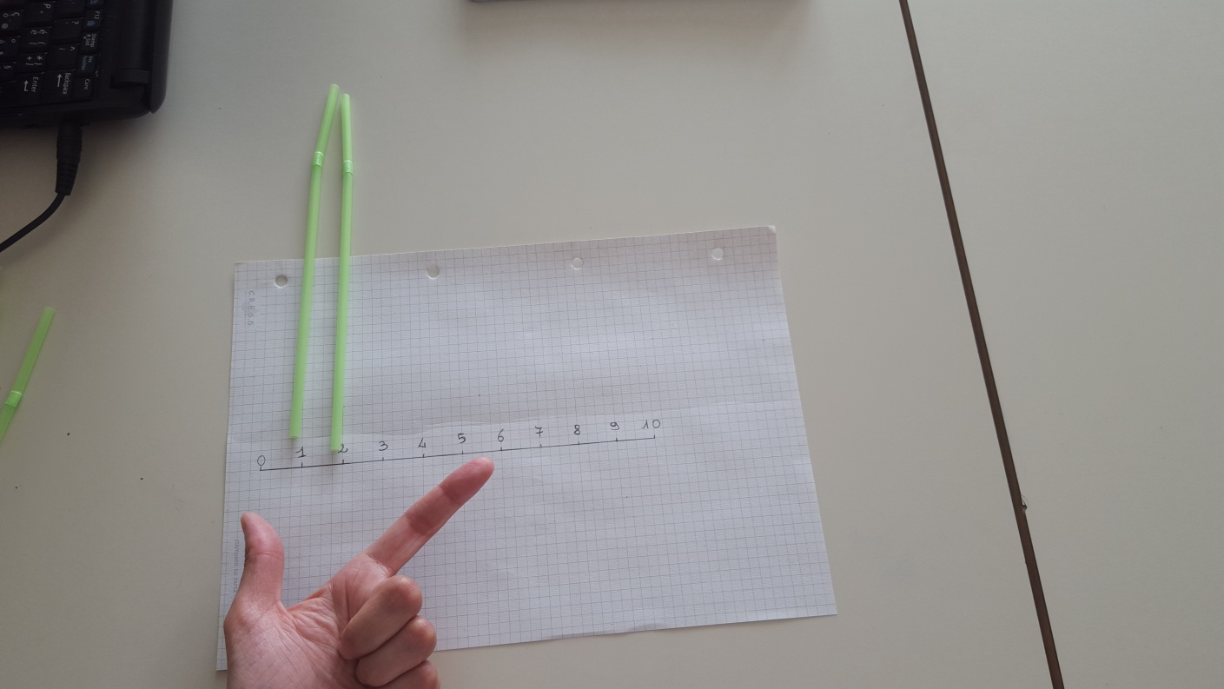
DAL CONCRETO ALL’ASTRATTO …….LA LINEA DEI NUMERI DUE DITA → DUE CANNUCCE→2

Slide 11
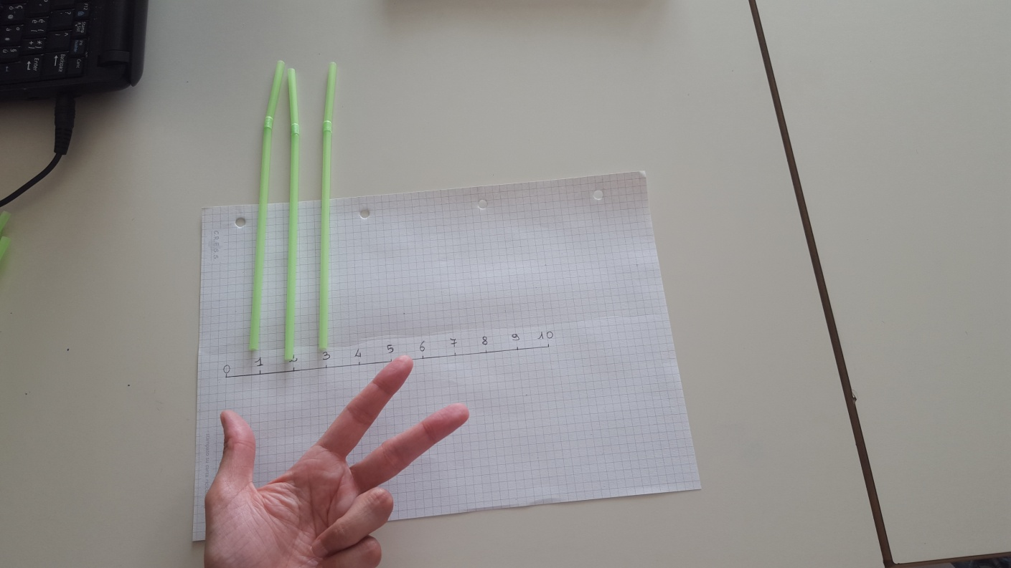
DAL CONCRETO ALL’ASTRATTO …….LA LINEA DEI NUMERI TRE DITA → TRE CANNUCCE→3

Slide 12
……………FINO A ……………..

Slide 13
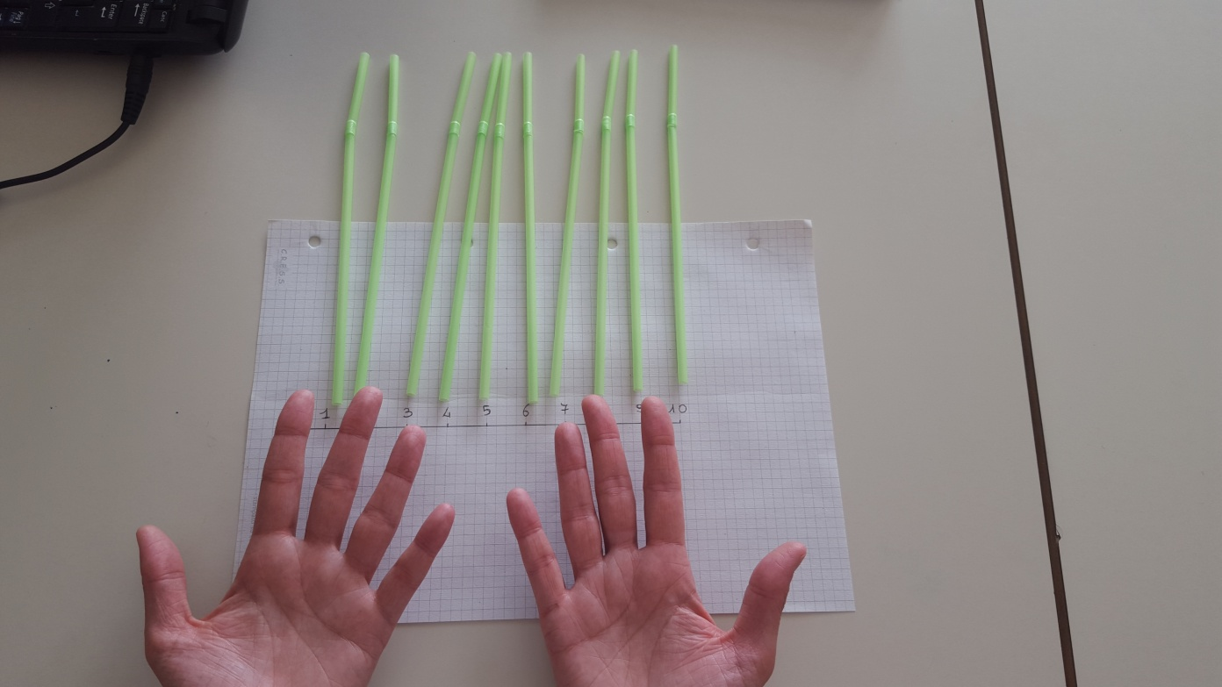
DAL CONCRETO ALL’ASTRATTO …….LA LINEA DEI NUMERI DIECI DITA → DIECI CANNUCCE→10

Slide 14
CONFRONTO………… MAGGIORE, MINORE, UGUALE E DIVERSO

Slide 15
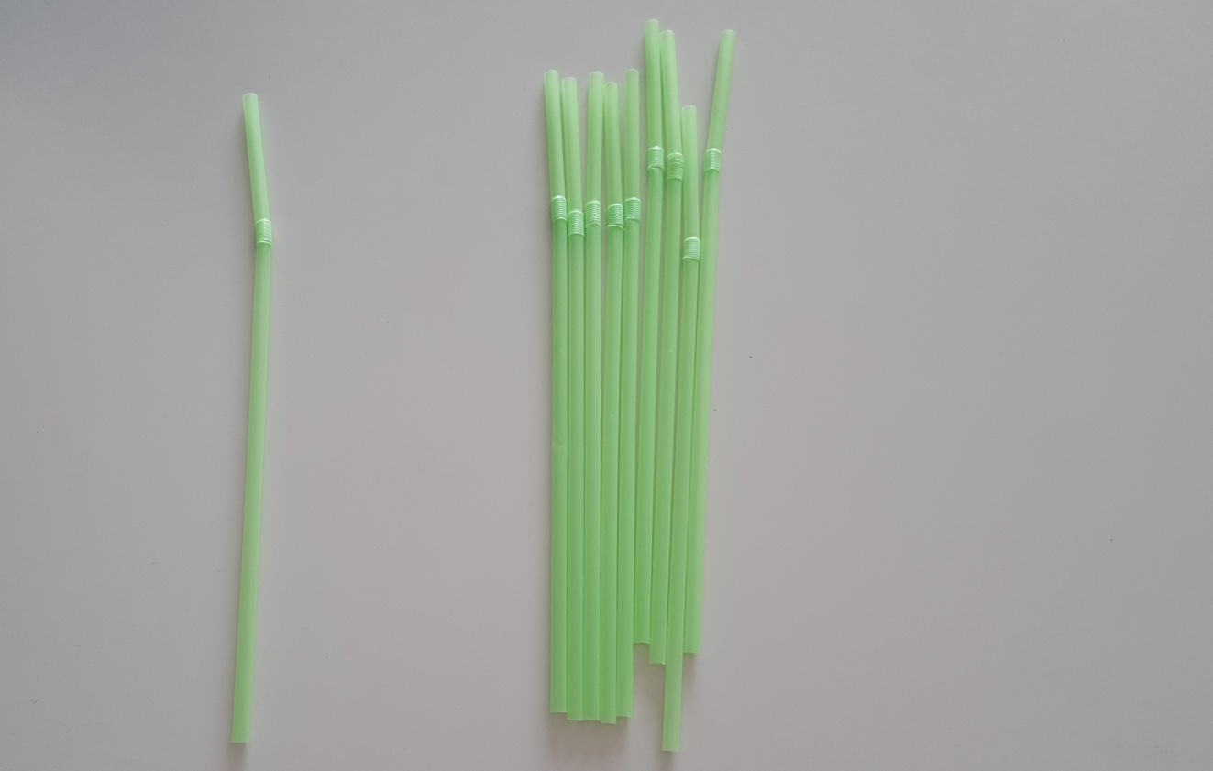
INDIVIDUARE IL MAGGIORE E IL MINORE

Slide 16
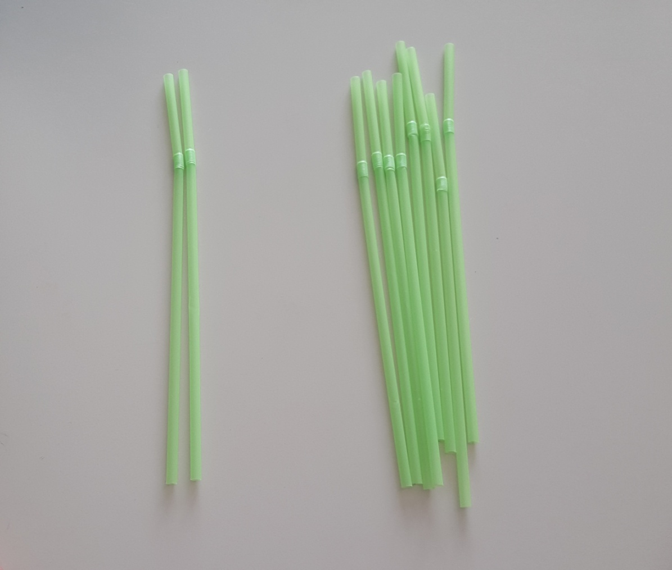
…………

Slide 17
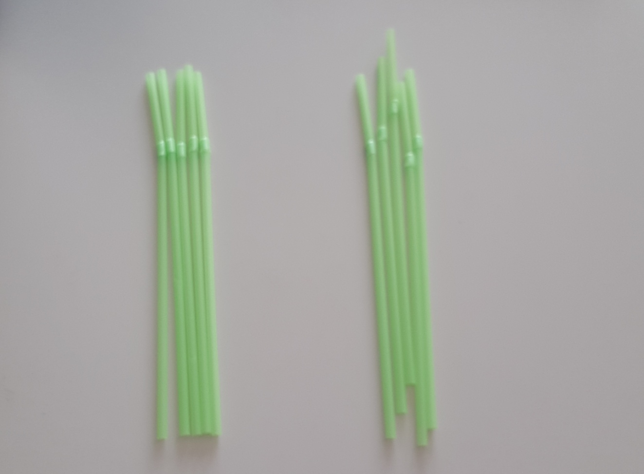
UGUAGLIANZA………. IL CONCETTO DI UGUALE

Slide 18
TEMPI E OBIETTIVI
TEMPI: tre volte alla settimana, per venti minuti, per un mese…
OBIETTIVI: Comprendere il significato di unità, di passaggio dal concreto all’astratto e di confronto…

